Slide 1
三重积分
三重积分的概念与性质

Slide 2

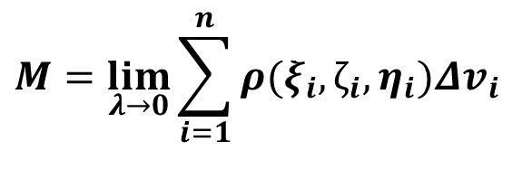
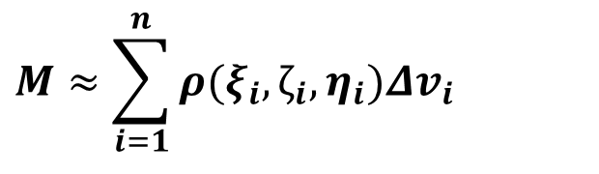
三重积分
将定积分二重积分的概念推广空间区域上的三元函数就得到三重积分概念。
§9.3 三重积分的概念
一.引例
例1. 物体的质量:
设物体位于空间有界闭域 Ω上, 密度为连续函数$ρ(x,y,z)$.
将Ω任意分成 n 个小闭区域$Δv_{i}$,每一个$Δv_{i}$近似看作均匀的
则:
$$ΔM_{i}≈ρ(ξ_{i},{ζ_{i},η}_{i})Δv_{i}$$
$$M≈\sum_{i=1}^{n}{ρ(ξ_{i},{ζ_{i},η}_{i})Δv_{i}}$$
$$M=\lim_{λ→0}{\sum_{i=1}^{n}{ρ(ξ_{i},{ζ_{i},η}_{i})Δv_{i}}}$$
三重积分

Slide 3
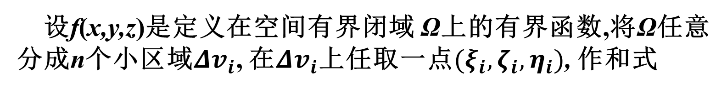
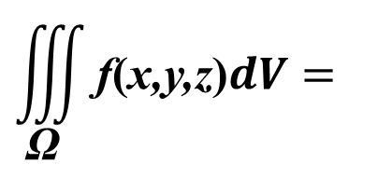
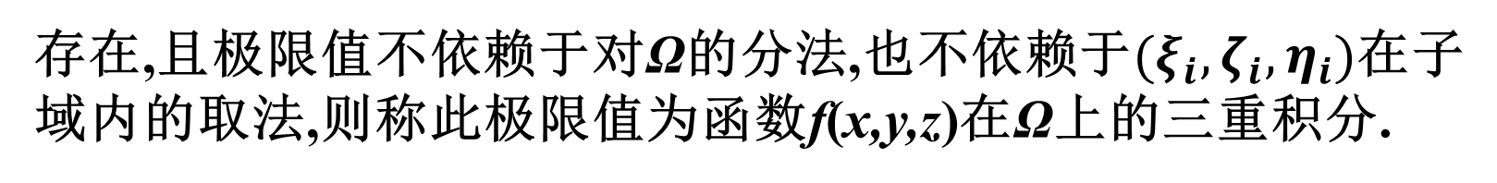
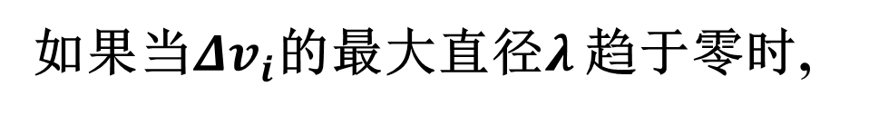

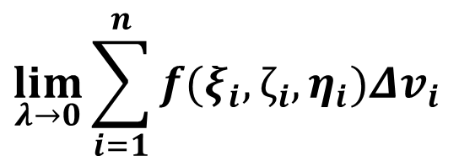
二. 概念
1.三重积分定义
设f(x,y,z)是定义在空间有界闭域 Ω上的有界函数,将Ω任意分成n个小区域$Δv_{i}$, 在$Δv_{i}$上任取一点$(ξ_{i},{ζ_{i},η}_{i})$, 作和式
$$\sum_{i=1}^{n}{f(ξ_{i},{ζ_{i},η}_{i})Δv_{i}}$$
如果当$Δv_{i}$的最大直径$λ$ 趋于零时,
$$\iiint_{\text{Ω}}^{ }{\text{f}\text{(}\text{x}\text{,}\text{y}\text{,}\text{z}\text{)}dV}=$$
$$\lim_{λ→0}{\sum_{i=1}^{n}{f(ξ_{i},{ζ_{i},η}_{i})Δv_{i}}}$$
积分区域
体积微元
存在,且极限值不依赖于对Ω的分法,也不依赖于$(ξ_{i},{ζ_{i},η}_{i})$在子域内的取法,则称此极限值为函数f(x,y,z)在Ω上的三重积分.

Slide 4
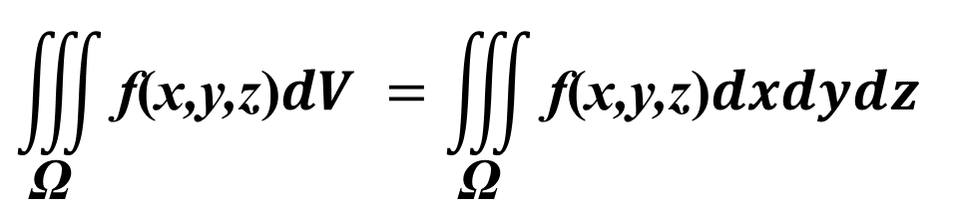
注:
(1)如果被积函数在积分区域Ω上连续，则三重积分存在.
(2)三重积分还表示为.
$$\iiint_{\text{Ω}}^{ }{\text{f}\text{(}\text{x}\text{,}\text{y}\text{,}\text{z}\text{)}dV} =\iiint_{\text{Ω}}^{ }{\text{f}\text{(}\text{x}\text{,}\text{y}\text{,}\text{z}\text{)}dxdydz}$$
三重积分的性质类似定积分和二重积分的性质，不再赘述
主要介绍三重积分的计算及应用

Slide 5
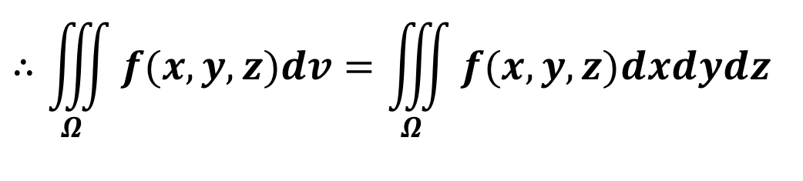


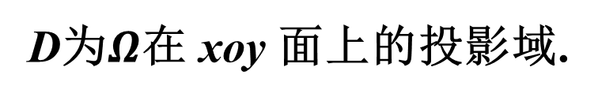
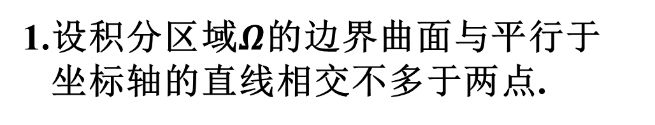
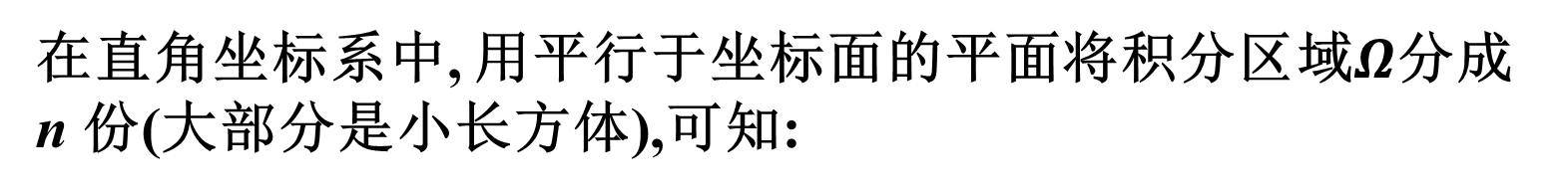
§9.4. 三重积分的计算法
化成三次积分
一. 在直角坐标系中的计算法
在直角坐标系中, 用平行于坐标面的平面将积分区域$Ω$分成
n 份(大部分是小长方体),可知:
$$dv=dxdydz$$
$$∴\iiint_{Ω}{f(x,y,z)dv}=\iiint_{Ω}{f(x,y,z)dxdydz}$$
体积元素
仿照二重积分研究其计算方法:
z
1.设积分区域$Ω$的边界曲面与平行于
坐标轴的直线相交不多于两点.
例如,与平行于 z 轴的直线相交不多于两点.
y
D为$Ω$在 xoy 面上的投影域.
D
上下曲面为:
$$z=z_{1}(x,y),z=z_{2}(x,y)$$
x

Slide 6
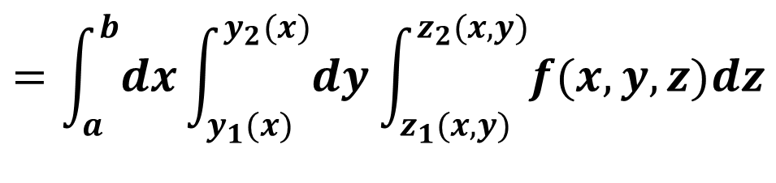
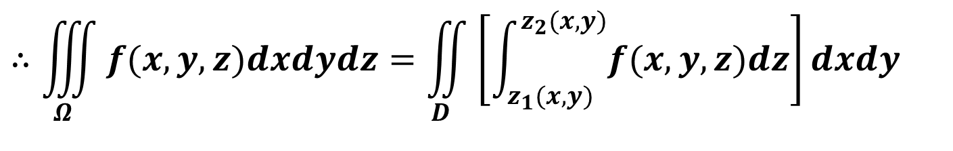


z
$$z=z_{2}(x,y)$$
$$z=z_{1}(x,y)$$
y
D
x
$$∴\iiint_{Ω}{f(x,y,z)dxdydz}=\iint_{D}{\left[\int_{z_{1}(x,y)}^{z_{2}(x,y)}{f(x,y,z)dz}\right]dxdy}$$
若D是X型域
$$=\int_{a}^{b}{dx}\int_{y_{1}(x)}^{y_{2}(x)}{dy}\int_{z_{1}(x,y)}^{z_{2}(x,y)}{f(x,y,z)dz}$$
先对z后对y再对x的三次积分

Slide 7
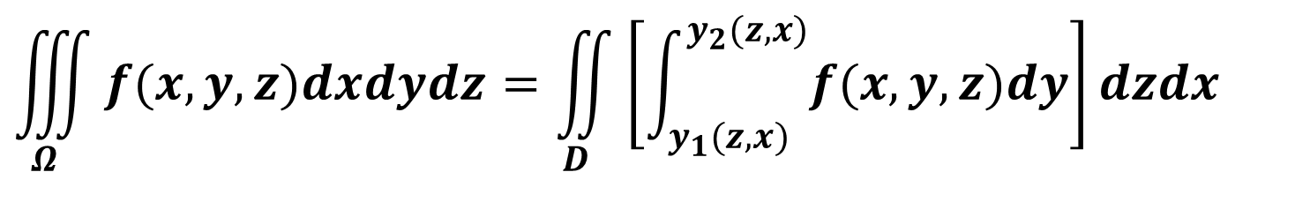
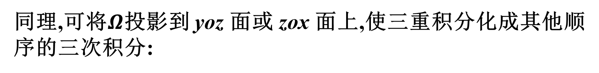
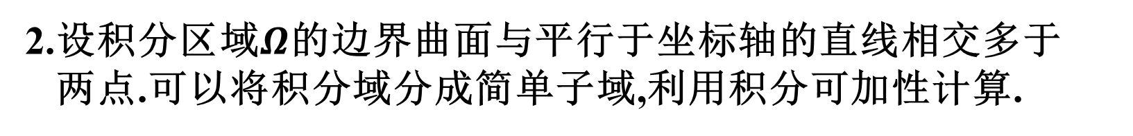
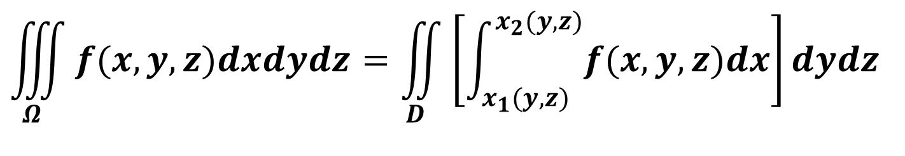
同理,可将$Ω$投影到 yoz 面或 zox 面上,使三重积分化成其他顺
序的三次积分:
$$\iiint_{Ω}{f(x,y,z)dxdydz}=\iint_{D}{\left[\int_{x_{1}(y,z)}^{x_{2}(y,z)}{f(x,y,z)dx}\right]dydz}$$
$$\iiint_{Ω}{f(x,y,z)dxdydz}=\iint_{D}{\left[\int_{y_{1}(z,x)}^{y_{2}(z,x)}{f(x,y,z)dy}\right]dzdx}$$
2.设积分区域$Ω$的边界曲面与平行于坐标轴的直线相交多于
两点.可以将积分域分成简单子域,利用积分可加性计算.

Slide 8
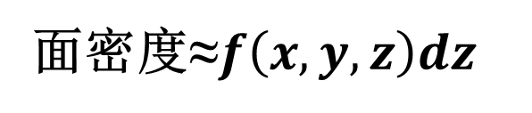

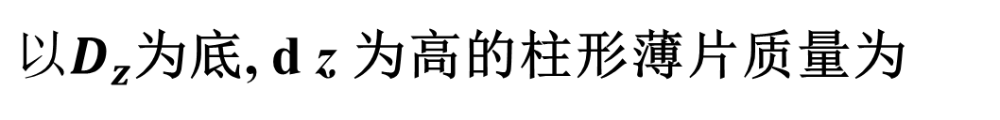
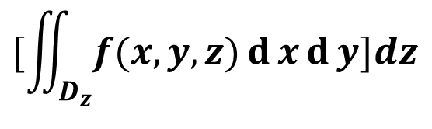

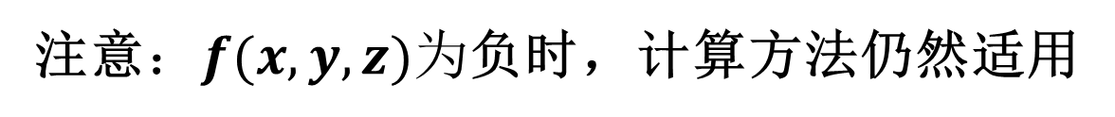
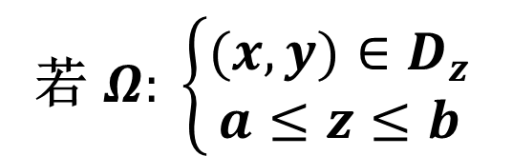

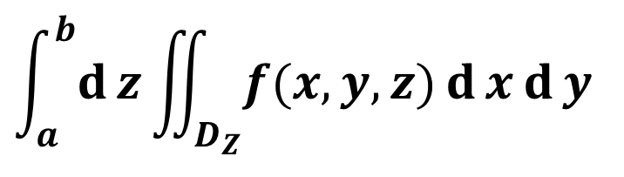

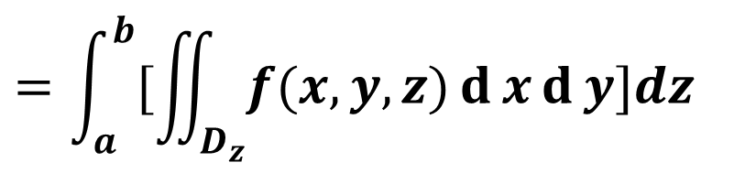


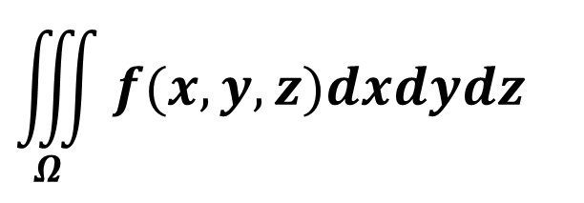


3. 截面法 (“先二后一”)
$$z$$
$$b$$
若 $Ω: \left\{\begin{matrix}(x,y)∈D_{z} \\ a≤z≤b\end{matrix}\right.$
$$Ω$$
$$z$$
$$D_{z}$$
$$a$$
$以D_{z}$为底, d z 为高的柱形薄片质量为
$$y$$
$$x$$
$$[\iint_{D_{z}}{f(x,y,z)d{x}d{y]dz}}$$
面密度≈$f\left(x,y,z\right)dz$
物体的质量为
$$\iiint_{Ω}{f(x,y,z)dxdydz}$$
$$=\int_{a}^{b}{[\iint_{D_{z}}{f(x,y,z)d{x}d{y]dz}}}$$
$$\int_{a}^{b}{d{z}}\iint_{D_{Z}}{f(x,y,z)d{x}d{y}}$$
记作
注意$：f(x,y,z)为$负时，计算方法仍然适用

Slide 9
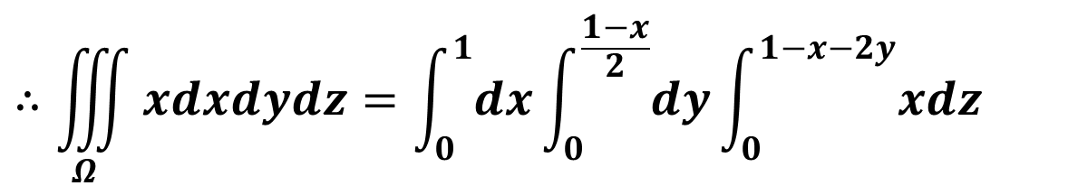
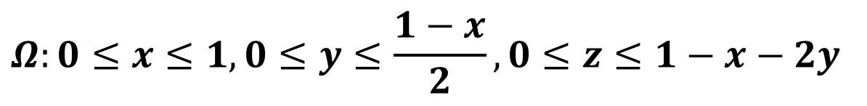
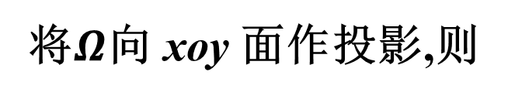
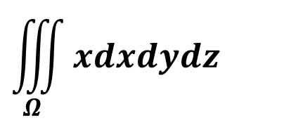
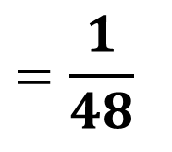

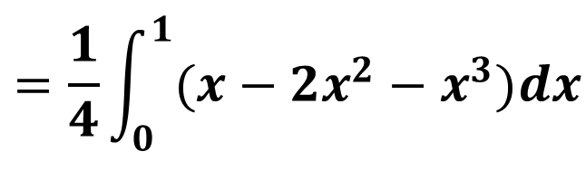
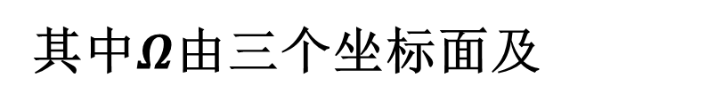
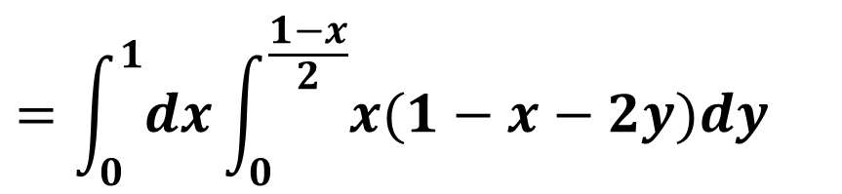
$$\iiint_{Ω}{xdxdydz}$$
例1 计算
其中$Ω$由三个坐标面及
$$x+2y+z=1$$
围成
解
将$Ω$向 xoy 面作投影,则
$$Ω:0≤x≤1,0≤y≤\frac{1−x}{2},0≤z≤1−x−2y$$
$$∴\iiint_{Ω}{xdxdydz}=\int_{0}^{1}{dx}\int_{0}^{\frac{1−x}{2}}{dy}\int_{0}^{1−x−2y}{xdz}$$
$$=\int_{0}^{1}{dx}\int_{0}^{\frac{1−x}{2}}{x(1−x−2y)dy}$$
$$=\frac{1}{4}\int_{0}^{1}{(x−2x^{2}−x^{3})dx}$$
$$=\frac{1}{48}$$
计算三重积分时也要注意积分次序的选择

Slide 10
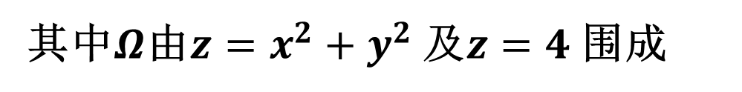
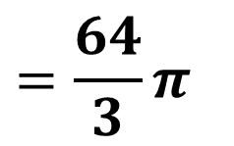
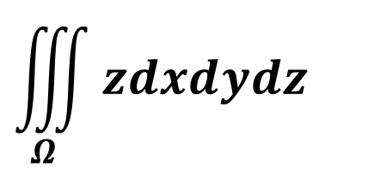
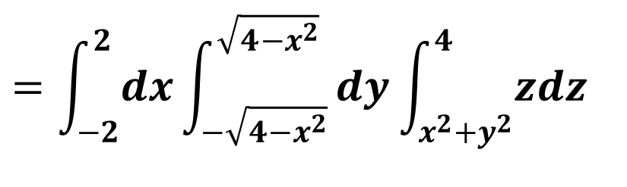
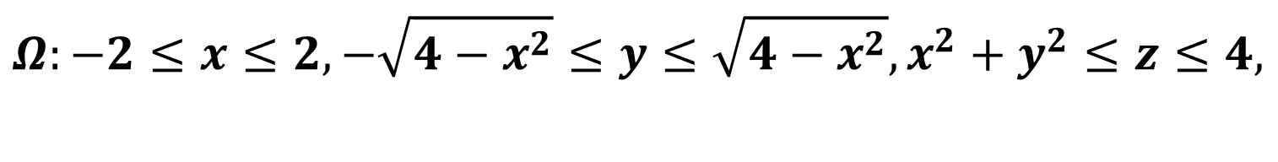
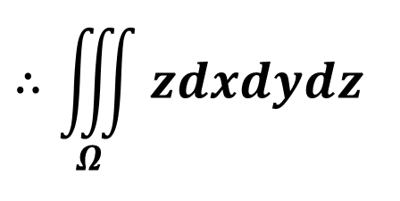
$$\iiint_{Ω}{zdxdydz}$$
例2 计算
其中$Ω$由$z=x^{2}+y^{2}$ 及$z=4 \text{围成}$
$$Ω:−2≤x≤2,−\sqrt{4−x^{2}}≤y≤\sqrt{4−x^{2}},x^{2}+y^{2}≤z≤4,$$
$$∴\iiint_{Ω}{zdxdydz}$$
$$=\int_{−2}^{2}{dx}\int_{−\sqrt{4−x^{2}}}^{\sqrt{4−x^{2}}}{dy}\int_{x^{2}+y^{2}}^{4}{zdz}$$
4
$$=\frac{64}{3}π$$
计算过程繁琐
能否把极坐标结合到空间坐标系内?
柱面坐标系

Slide 11
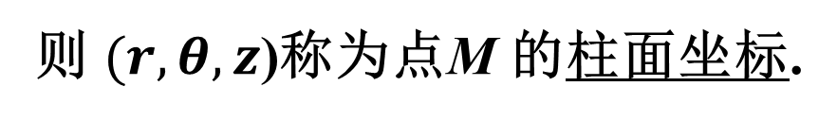
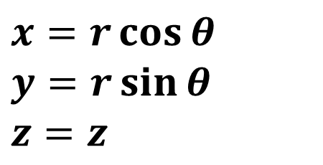
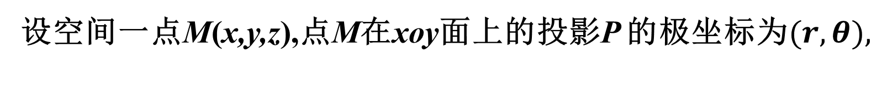
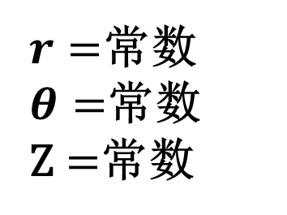


二.在柱面坐标系中的计算法
设空间一点M(x,y,z),点M在xoy面上的投影P 的极坐标为$(r,θ),$
则 $(r,θ,z$)称为点M 的柱面坐标.
z
$$x=r\cos{θ} \\ y=r\sin{θ} \\ z=z$$
M
与直角坐标的关系
y
x
r
$$θ$$
P
变化范围
$$0≤r<+∞,0≤θ≤2π,−∞<z<+∞.$$
$r=$常数$θ=$常数
Z $=$常数
z 轴为轴的圆柱面
坐标面
过 z 轴的半平面
平行于xoy面的平面

Slide 12
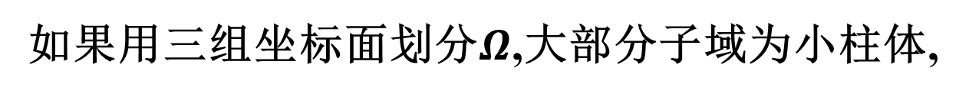

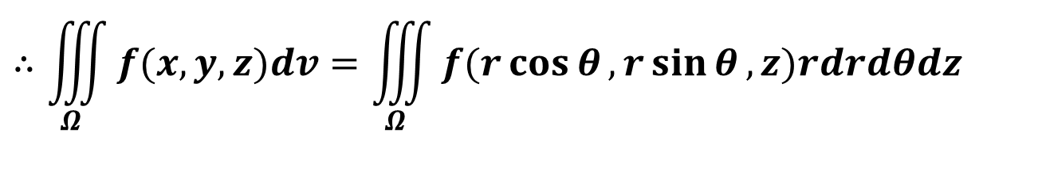
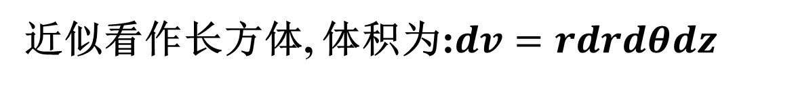
体积元素
$$dv=rdrdθdz$$
这是因为:
如果用三组坐标面划分$Ω$,大部分子域为小柱体,
近似看作长方体, 体积为:$dv=rdrdθdz$
$$∴\iiint_{Ω}{f(x,y,z)dv}=\iiint_{Ω}{f(r\cos{θ},r\sin{θ},z)rdrdθdz}$$
化成三次积分计算

Slide 13
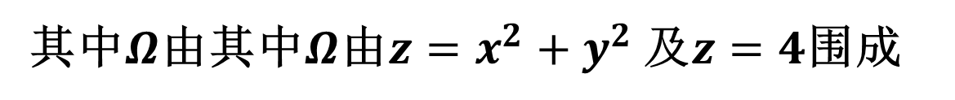





$$\iiint_{Ω}{zdxdydz}$$
前面例2 计算
其中$Ω$由其中$Ω$由$z=x^{2}+y^{2}$ 及$z=4\text{围成}$
4
$$Ω:0≤θ≤2π,0≤r≤2, r^{2}≤z≤4$$
$$∴\iiint_{Ω}{zdxdydz}=\iiint_{Ω}{zrdrdθdz}$$
$$=\int_{0}^{2π}{dθ}\int_{0}^{2}{rdr}\int_{r^{2}}^{4}{zdz}$$
$$=\frac{64}{3}π$$
此题先二后一法更简单

Slide 14





$$\iiint_{Ω}{zdxdydz}$$
前面例2 计算
其中$Ω$由其中$Ω$由$z=x^{2}+y^{2}$ 及$z=\text{4}\text{围成}$
4
先二后一法
$$Ω: \left\{\begin{matrix}(x,y)∈D_{z}{=\{x}^{2}+y^{2}≤z\} \\ 0≤z≤4\end{matrix}\right.$$
$$∴\iiint_{Ω}{zdxdydz}=\int_{0}^{4}{\operatorname{zd}{z}}\iint_{D_{Z:}x^{2}+y^{2}≤z}{d{x}d{y}}$$
$$=\int_{0}^{4}{πz2d{z}}$$
$$=\frac{64}{3}π$$

Slide 15






三. 在球面坐标系中的计算法
设空间一点M(x,y,z)可用下列三个数确定:
z
(1). 点M与原点的距离 r ;
M
r
(2). $\overset{→}{OM}$ 与 z轴正向的夹角 φ ;
$$\text{φ}$$
(3). $\overset{→}{OM}$ 在xoy面上的投影向量与x 轴的夹角$θ$.
y
x
$$θ$$
P
则 $(r,\text{φ},θ)$ 称为点M 的球面坐标.
$$x=r\sin{\text{φ}}\cos{θ} \\ y=r\sin{\text{φ}}\sin{θ} \\ z=r\cos{\text{φ}}$$
与直角坐标的关系
变化范围
$$0≤r<+∞,0≤θ≤2π,0≤\text{φ}≤π$$

Slide 16


















坐标面
$$r=$$
常数
以原点为心的球面
$$θ=$$
常数
过z轴的半平面
$$\text{φ}=$$
常数
以原点为顶点,以$\text{φ}$为半顶角的圆锥面.
体积元素
$$dv=r^{2}\sin{\text{φ}}drd\text{φ}dθ$$
$$z$$
$$d{r}$$
$$dθ$$
这是因为:
如果用三组坐标面划分$Ω$,大部
$$r$$
分子域为如图小立体,近似看作长方体,则:
$$\text{φ}$$
$$d\text{φ}{ }$$
$$o$$
$$\iiint_{Ω}{f(x,y,z)dv}=\iiint_{Ω}{f(r\sin{\text{φ}}\cos{θ},r\sin{\text{φ}}\sin{θ},r\cos{\text{φ}})r^{2}\sin{\text{φ}}drd\text{φ}dθ}$$
$$θ$$
$$y$$
$$x$$
$$d{θ}$$

Slide 17









$$\iiint_{Ω}{z^{2}dv}$$
例3 计算
其中$Ω$由
$$x^{2}+y^{2}+z^{2}≤R^{2}$$
围成.
$$Ω:0≤θ≤2π,0≤\text{φ}≤π,0≤r≤R,$$
$$\iiint_{Ω}{z^{2}dv}=\int_{0}^{2π}{dθ}\int_{0}^{π}{d\text{φ}}\int_{0}^{R}{r^{2}\cos^{2}{\text{φ}}r^{2}\sin{\text{φ}}dr}$$
$$=\frac{R^{5}}{5}\int_{0}^{2π}{dθ}\int_{0}^{π}{\cos^{2}{\text{φ}}\sin{\text{φ}}d\text{φ}}$$
$$=\frac{4}{15}πR^{5}$$
$$法二. \iiint_{Ω}{z^{2}dv}=\frac{1}{3}\iiint_{Ω}{(x^{2}+y^{2}+z^{2})dv}$$
$$=\frac{1}{3}\int_{0}^{2π}{dθ}\int_{0}^{π}{d\text{φ}}\int_{0}^{R}{r^{2}.r^{2}\sin{\text{φ}}dr}$$
$$=\frac{4}{15}πR^{5}$$

Slide 18







例4 计算
$$\iiint_{Ω}{x^{2}dv}$$
其中 由
$$Ω$$
$$z=\sqrt{x^{2}+y^{2}}$$
与
$$z=\sqrt{R^{2}−x^{2}−y^{2}}$$
围成.
$$Ω:0≤θ≤2π,0≤\text{φ}≤\frac{π}{4},0≤r≤R,$$
$$\iiint_{Ω}{x^{2}dv}=\int_{0}^{2π}{dθ}\int_{0}^{\frac{π}{4}}{d\text{φ}}\int_{0}^{R}{r^{2}\cos^{2}{θ}\sin^{2}{\text{φ}}r^{2}\sin{\text{φ}}dr}$$
$$=\frac{1}{5}πR^{5}(\frac{2}{3}−\frac{5\sqrt{2}}{12})$$

Slide 19



$$\iiint_{Ω}{f(x,y,z)dv}$$
例5.选择适当的坐标系, 将
化成三次积分.
2a
$Ω$由半径为a 的球面与半
顶角为$α$的内接锥面围成
α
$$Ω:0≤θ≤2π,0≤\text{φ}≤α,0≤r≤2a\cos{\text{φ}},$$
$$∴\iiint_{Ω}{f(x,y,z)dv}$$
$$=\int_{0}^{2π}{dθ}\int_{0}^{α}{d\text{φ}}\int_{0}^{2a\cos{\text{φ}}}{f(r\sin{\text{φ}}\cos{θ},r\sin{\text{φ}}\sin{θ},r\cos{\text{φ}})r^{2}\sin{\text{φ}}dr}$$

Slide 20


注: 选择合适的坐标系是计算三重积分的关键
一般的:
(1). 区域由平面围成, 常选择直角坐标系;
(2). 区域由圆柱面围成, 被积函数形如$f(x^{2}+y^{2})$
常选择柱面坐标系;
(3). 区域由球面锥面围成, 被积函数形如$f(x^{2}+y^{2}+z^{2})$
常选择球面坐标系.

Slide 21





四. 重积分的一般变量代换
$$\iiint_{Ω}{f}(x,y,z)dV$$
对于三重积分 作变量代换：
$$\left\{\begin{aligned}&x=x(r,s,t), \\ &y=y(r,s,t), \\ &z=z(r,s,t).\end{aligned}\right.$$
若相关函数均具有连续的一阶偏导数, 且雅可比行列式:
$$J=\frac{∂(x,y,z)}{∂(r,s,t)}=\left|\begin{matrix}\frac{∂x}{∂r} \\ \frac{∂y}{∂r} \\ \frac{∂z}{∂r}\end{matrix}\right.$$
$$\left.\begin{matrix}\frac{∂x}{∂t} \\ \frac{∂y}{∂t} \\ \frac{∂z}{∂t}\end{matrix}\right|$$
$$\begin{matrix}\frac{∂x}{∂s} \\ \frac{∂y}{∂s} \\ \frac{∂z}{∂s}\end{matrix}$$
在积分区域上恒不为零(该条件还可适当放宽),
则oxyz空间中Ω中的点一一对应于orst空间中Ω*中的点.

Slide 22



$$dV=\left|\frac{∂(x,y,z)}{∂(r,s,t)}\right|drdsdt=\left|J\right|drdsdt,$$
右端是新的曲线坐标系下的体积元素.
于是有:
$$\iiint_{Ω}{f}(x,y,z)dV$$
$$=\iiint_{Ω^{∗}}{f}(x(r,s,t),y(r,s,t),z(r,s,t))\left|\frac{∂(x,y,z)}{∂(r,s,t)}\right|drdsdt$$
用柱面坐标和球面坐标计算三重积分的方法,均是这种一般变量代换的典型的和最常用的两种代换.
证明留作习题

Slide 23








$$I=\iiint_{Ω}{\sqrt{1−\frac{x^{2}}{a^{2}}−\frac{y^{2}}{b^{2}}−\frac{z^{2}}{c^{2}}}dV,}$$
例10 计算三重积分
$$\frac{x^{2}}{a^{2}}+\frac{y^{2}}{b^{2}}+\frac{z^{2}}{c^{2}}$$
其中Ω为椭球体
≤1.
解:
作变量代换 x=arsinφcosθ, y=brsinφsinθ, z=crcosφ.
上述变换称为广义球面坐标变换，此时
$$J=\frac{∂(x,y,z)}{∂(r,\text{φ},θ)}=abcr^{2}\sin{\text{φ}},$$
$$Ω:0≤θ≤2π,0≤\text{φ}≤π,0≤r≤1,$$
$$∴I=\iiint_{Ω}{\sqrt{1−r^{2}}abcr^{2}\sin{\text{φ}}drd\text{φ}dθ}$$
$$=4πabc\int_{0}^{1}{r^{2}\sqrt{1−r^{2}}dr}$$
$$=abc\int_{0}^{2π}{dθ}\int_{0}^{π}{\sin{\text{φ}} d\text{φ}}\int_{0}^{1}{r^{2}\sqrt{1−r^{2}}dr}$$
$$=\frac{π^{2}}{4}abc$$

Slide 24





题型解析
$$1.设f(u)具有连续导数，求\lim_{t→0}{\frac{1}{πt^{4}}}\iiint_{x^{2}+y^{2}+z^{2}≤t^{2}}{f(\sqrt{x^{2}+y^{2}+z^{2}})dxdydz.}$$
解$：\lim_{t→0}{\frac{1}{πt^{4}}}\iiint_{x^{2}+y^{2}+z^{2}≤t^{2}}{f(\sqrt{x^{2}+y^{2}+z^{2}})dV }$
$$=\lim_{t→0}{\frac{1}{πr^{4}}}\left[\int_{ 0}^{2π}{dθ}\int_{ 0}^{ π}{\sin{\text{φ}}d\text{φ}}\int_{ 0}^{ t}{f(r)r^{2}dr}\right]$$
$$=\lim_{t→0}{\frac{2π⋅2⋅\int_{ 0}^{ t}{f(r)r^{2}dr}}{πt^{4}}} =^{\frac{0}{0}}{ }\lim_{t→0}{\frac{4πf(t)t^{2}}{4πt^{3}}}$$
$$=\lim_{t→0}{\frac{f(t)}{t}}=\left\{\begin{aligned}f′(0), f(0)=0 \\ ∞, f(0)≠0\end{aligned}\right..$$

Slide 25





$$2. \iiint_{Ω}{ (x+y+z)^{2}dV},Ω:x^{2}+y^{2}+z^{2}≤R^{2}$$
$$由对称性知 \iiint_{Ω}{xydV}=\iiint_{Ω}{yzdV}=\iiint_{Ω}{xzdV=0}, \\ \iiint_{Ω}{x^{2}dV}=\iiint_{Ω}{y^{2}dV}=\iiint_{Ω}{z^{2}dV}$$
$$\iiint_{Ω}{ (x+y+z)^{2}dV}=\iiint_{Ω}{x^{2}dV}+\iiint_{Ω}{y^{2}dV}+\iiint_{Ω}{z^{2}dV}+2\iiint_{Ω}{xydV}+2\iiint_{Ω}{yzdV}+2\iiint_{Ω}{xzdV}$$
$$=\iiint_{Ω}{{(x^{2}{+y}^{2}+z}^{2})dV}=\int_{ 0}^{ 2π}{dθ}\int_{ 0}^{π }{\sin{\text{φ}}d\text{φ}}\int_{0}^{ R}{r^{4}dr}$$
$$=\frac{4}{5}πR^{5}.$$

